Slide 1
Mreža čitača unutar prostorija Visokog učilišta za popisivanje studenata putem SmartX kartica (E-indeks)
Tehničko veleučilište u Zagrebu – projekti 2012
Statični sustav za popisivanje prisutnosti studenata
Autori:
v.pred. Davor Cafuta, dipl.ing.rač. ,
v.pred. Ivica Dodig, dipl.ing.rač

Slide 2
Sadržaj
Svrha identifikacije
Arhitektura sustava
Prototip
Testiranja
Pitanja

Slide 3
Svrha identifikacije
Identifikacija – prepoznati, odnosno utvrditi identitet osobe - studenta
Potreban identifikacijski dokument
Potreban elektronski način čitanja dokumenta
Što veća brzina da najmanje ometa nastavu

Slide 4
Primjer iz prakse…
Tehničko veleučilište u Zagrebu
Identifikacijski dokument:
Studentska kartica
(hibridna kartica opremljena sa RFID Mifare ili X-ica)
Mjesta identifikacije
Tri lokacije nastave
Centralna lokacija - Vrbik
6 identifikacijskih točaka (učionice)
Centralizirani poslužitelj i baza podataka
Udaljene lokacije – Konavoska i Holjevćeva
12+14 identifikacijskih točaka (učionice i predavaonice)
Povezane sa VPN vezom prema centralnoj lokaciji (koristeći CARNet)

Slide 5
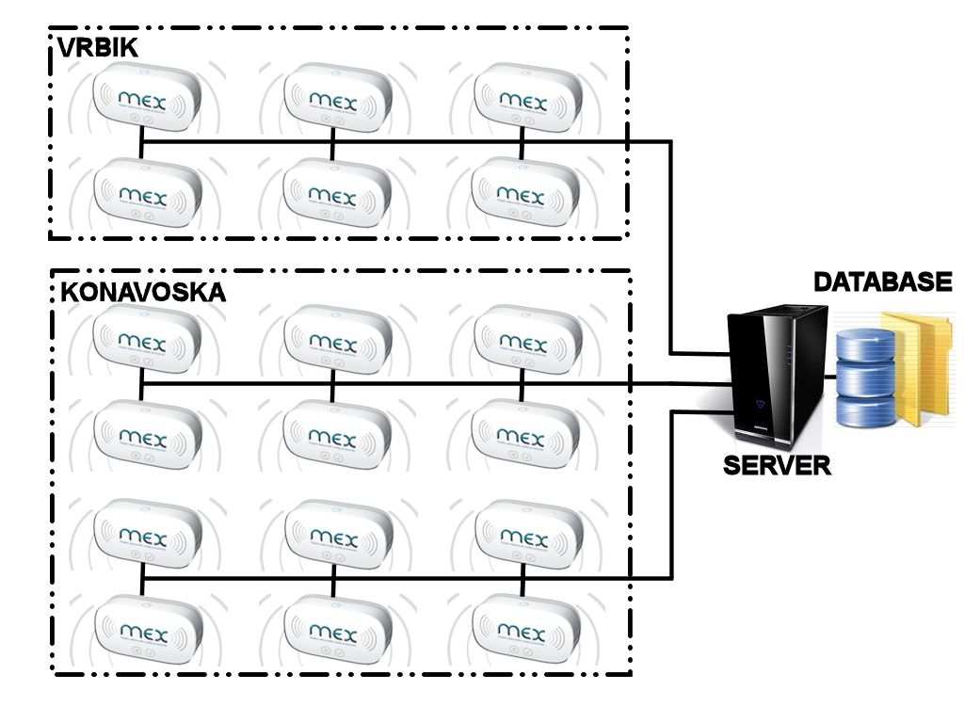
Architecture of the system

Slide 6
Arhitektura sustava
Identifikacijska točka
Ulaz u učionicu ili predavaonicu
Zidna montaža
Napajanje putem mrežne infrastrukture (PoE-12V)
Kontrolna točka sastoji se od:
Serijski (TTL level) RFID Mifare čitač
Mikrokontroler podržan mrežnim uređajem
Cijena uređaja 50-100 EUR!!
Protokol
Bezspojni protokol
Identifikacijska točka ima svoju adresu i port (ime)

Slide 7
Arhitektura sustava
Centralni poslužitelj
Linux (Debian) OS (Besplatni otvoreni operacijski sustav)
Mysql baza podataka (SSO-TVZ)
Razvijen u programskom jeziku C (gcc) , PHP-CLI, i poslužiteljski web alat PHP
Jedan proces za jednu identifikacijsku točku
Proces monitor
Zahvaljujući mikrokontroleru (modularnom pristupu) može se integrirati kao dio drugih sustava:
Emulacija ACR120 čitača (potrebnih za SXReferadu)
Standardni čitač koji je dolazio uz projekt smartX
Spoj na Ahyco (SXQueue)

Slide 8
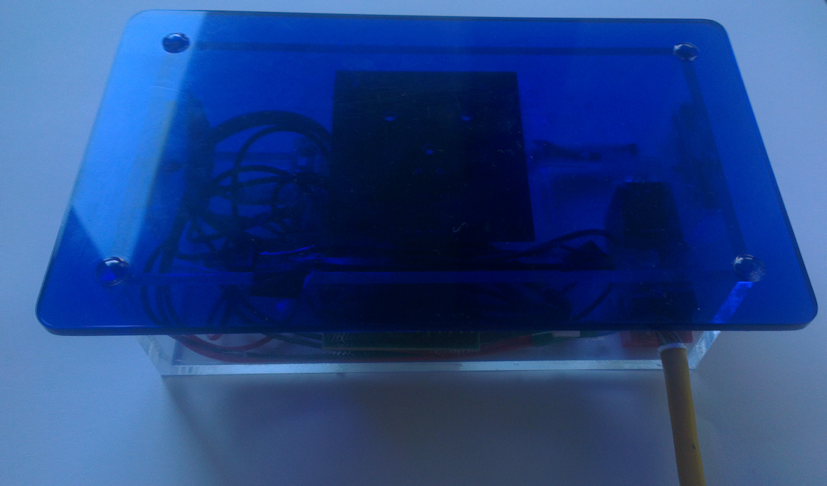
Prototip
Prototip identifikacijske točke
Razvoj: ožujak 2012
Kućište: studeni 2012
Prototip programske podrške
Proces čitača ožujak, 2012
Proces monitor rujan, 2012
Provedena testiranja sa simulatorom čitača i nekoliko prototipova u stvarnim uvjetima: centralne i udaljene lokacije
Opremanje centralne lokacije
Očekivani početak 2013
Opremanje udaljenih lokacija
Sredina 2013

Slide 9
Postupak identifikacije
Sve identifikacije prikazuju se na Internet stranicama TVZ-a
Zadaje se učionica, datum, vrijeme od i vrijeme do
Prijedlog:
Studenti se popisuju:
Na ulasku u dvoranu
Na izlasku iz dvorane
Preklapanjem popisa dobiva se prisutnost

Slide 10
Budući rad
Implementirati sustav u cijelosti
Izmjeriti performanse novo postavljenog sustava u produkciji
Zamjena poslužitelja sa ugrađenim sustavom:
Atmel 200 Mhz board - Embedded linux
Implementacija
Centralna baza podataka
Komunikacija sa čitačem
Poslužitelj Internet stranica sa nadzorom sustava

Slide 11
Hvala na pažnji
Pitanja?

